Slide 1

КОНСУЛЬТАЦИЯ ДЛЯ ПЕДАГОГОВ
ИГРА - ВАЖНЕЙШЕЕ СРЕДСТВО СОЦИАЛИЗАЦИИ ДОШКОЛЬНИКОВ
Лунёва Н.Н., воспитатель

Slide 2

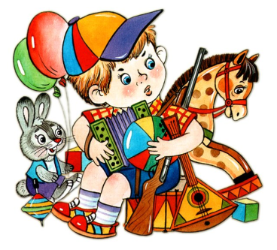
ПЕДАГОГИЧЕСКИЕ СИТУАЦИИ
Как воспитателю разрешить
данную ситуацию?
Какое правило можно придумать, чтобы право на интересные роли имели и другие участники игры?
Маша, Ваня и Кирилл решили играть в «Морское путешествие».
«Чур, я капитан корабля,» -говорит Ваня.
«Ты вчера был капитаном, ты каждый день капитан,» -запротестовали Маша и Кирилл.

Slide 3
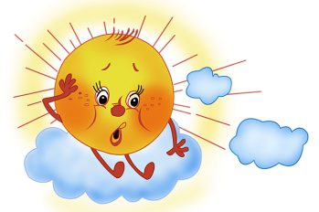
Какова должны быть реакция воспитателя?
Какие методы можно использовать, чтобы данная ситуация не повторялась?
Мальчик ходит по группе, берет то одну, то другую игрушку, но ни с одной не играет.
Как поступить воспитателю?
Как правильно вовлечь ребенка в игру?
Дети младшей группы после игры не убрали игрушки.
Не сделали это и после напоминания воспитателя.

Slide 4
Как должен поступить педагог?
Дети повторяют в игре «некрасивое» поведение взрослых.
Трое детей бегают по участку детского сада, наталкиваются на своих товарищей. На замечания воспитателя отвечают, что они играют в «войну».
Как должен отреагировать на это воспитатель?

Slide 5
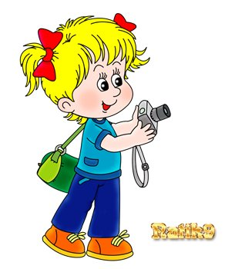
Как бы вы продолжили общение с ребенком в игре?
Какие бы при этом решили педагогические задачи?
Максим (4 года) катает машинку, поставил перед ней кирпичик, немного провез. Радостно сообщает: «У меня машина снег чистит».
Илья (5 лет) повесил через плечо сумку и подошел к воспитателю:
«Я вас фотографирую».
Как бы вы продолжили общение с ребенком в игре? Какие бы при этом решили педагогические задачи?

Slide 6

ВОПРОС - ОТВЕТ
Сюжетно - ролевая игра – это…
самостоятельная деятельность детей, моделирующая жизнь взрослых.
Психические процессы, формирующиеся в процессе сюжетно – ролевой игры…
Внимание, память, мышление
Процесс социализации старших дошкольников – это …
Специально организованный процесс, направленный на усвоение ребенком образцов поведения, психологических установок, социальных норм, ценностей, знаний, умений, навыков, которые позволяют им в дальнейшем успешно функционировать в обществе.

Slide 7
Как помочь детям с трудностями социализации при проведении игр?
Назовите способы включения малоактивных, застенчивых , легковозбудимых , неуверенных детей в сюжетно- ролевую игру.
Для малоактивных детей важна поддержка в игре, выдвижение на центральные роли. У застенчивых детей необходимо выявлять положительные качества и создавать условия для позитивного изменения заниженной самооценки, чтобы улучшить их положение в системе межличностных отношений. Широко используется похвала за положительное поведение в игре и отказ от наказаний легковозбудимых детей, часто конфликтующих с товарищами. Неуверенным в себе детям поручаются интересные, но не сложные роли, которые не требуют организаторских способностей.
Что является структурным компонентом игры?
Сюжет, содержание, роль
Один из принципов организации сюжетно-ролевой игры - это…
Наличие атрибутов

Slide 8
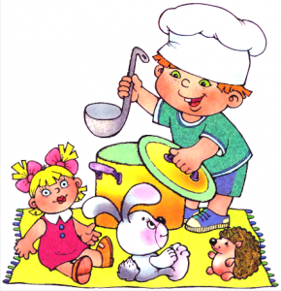
Назовите гигиенические условия организации сюжетно- ролевой игры
Наличие игрового пространства, обеспечение места и времени для игр, наличие безопасных для жизни и здоровья игрушек
Чаще всего в игре ребенок принимает на себя роль…
Взрослого

